Slide 1
心肺复苏术

Slide 2
心肺复苏术的介绍
心肺复苏术(cardio-pulmonary resuscitation,CPR)是指胸外按压与口对口人工呼吸合并使用,以维持心脏跳动和呼吸功能的方法。
现场心肺复苏术意指在患者发生心跳骤停的现场,如家中、办公室、工厂、商场、饭店、旅行中等场所,首先由最初目击者为心跳骤停患者施行的心肺复苏术。
导致呼吸心跳骤停的常见原因有:冠心病突发、溺水、触电、各类中毒、车祸、窒息等。

Slide 3
心跳骤停的判断依据：
(1)意识丧失 可伴有短阵抽
(2)呼吸停止 呼吸完全停止或呈叹息样呼吸
(3)大动脉搏动消失，手指摸不到脉搏
(4)其他表现 面色苍白或发绀，瞳孔散大，对光反射消失
(5)心电图表现 室颤，无脉室速、无脉搏性电活动或心搏停止
遇有心跳呼吸停止的病人应在4-6分钟内立即开展心肺复苏术的急救。

Slide 4
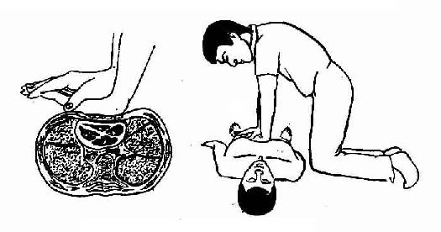
胸外按压技术
按压位置：乳头连线之间的胸骨中断或靠近 胸骨末端上两横指处
按压频率：至少100次/min的速率平稳的按压
按压深度：成人按压深度至少为5cm
完全回弹：每次按压要求胸廓完全回弹
减少中断：尽量减少胸外按压中断的次数和时间

Slide 5
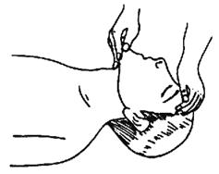
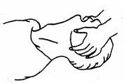
人工呼吸开放气道手法
仰头提颏法：（适用于没有头颈部损伤的病人）将病人平卧，一只手置于病人的前额，然后用手掌推头，使头后仰。一只手的手指置于下颏附近的下颌骨下方，提起下颌，使颏上抬。
注意：切勿压迫下颚软组织，以防造成气道阻塞，切勿完全闭合病人的口腔而影响后面的人工呼吸（除非选择口对鼻人工呼吸的方法），如果病人有假牙且假牙松动，应将假牙取出以防脱落阻塞呼吸道。
双手推颌法：（又称托下颌法，使用和确诊或怀疑有头颈部损伤的病人）操作者站在病人头部前侧，两手肘置于病人头部两侧平面上，抓住病人的下颌角并向上提，将下颌向前移动。
注意：这种技术对开放气道非常有效，但用口对口人工呼吸操作比较困难，且容易疲劳，因此采用此法开放气道并进行口对口人工呼吸时建议双人操作，操作时不可两侧转动或向后倾斜病人的头部，以免影响气道开放效果。

Slide 6
按压及通气比率
（一位施救者）：成人、儿童和婴儿的比率均为30:2
（两位施救者）：成人比率是30:2，儿童和婴儿为15:2
如果患者有脉搏而无呼吸，则按照10～12次/min的频率给予人工呼吸而不用胸外按压，但以上通气方式均需要每2分钟检查脉搏是否存在，如果脉搏消失，则按压与呼吸交替进行
如果简历里高级气道，则按照8～10次min的频率给予人工呼吸而不用胸外按压
如果可能，请每2分钟交换按压角色，避免疲劳导致按压正确率下降

Slide 7
心肺复苏操作步骤
判断环境安全程度，排除危险因素
判断病人的意识：轻摇或轻拍病人肩部并大声呼唤：喂！你怎么啦？发生什么事啦？
快速判断呼吸：在检查意识的同时检查是否有呼吸，用不超过5秒德时间观察患者胸部起伏、感觉鼻孔气流，如发现病人无意识并且吴呼吸或无正常呼吸（即仅有喘息），即假设病人发生了心脏骤停
呼救：如果病人没有意识和呼吸，应立即拨打120呼救
判断脉搏：如果你受过专业训练，可以通过触摸颈动脉的方法检查脉搏，颈动脉在气管两旁，喉结与邻近的肌肉之间，用食指和中指摸到患者的喉结向自己这一侧滑下约2cm,触摸时间不超过10秒钟
立刻心肺复苏：如果患者没有意识，没有呼吸，没有脉搏，应立即开始心肺复苏
及早除颤：如果取得AED，应立即进行除颤，除颤完成后立即从按压开始CPR

Slide 8
谢谢

